Slide 1

Devolución de Subvenciones Docentes
Instructivo 3 – Antigüedades

Slide 2


Hito 1 – Antigüedades
Objetivo del módulo
Implementar un módulo que permita registrar, administrar y consultar las antigüedades de los agentes, a fines de realizar el cálculo automático en cada liquidación.
Beneficios esperados
Antigüedad expresada en Años y Meses para cada docente en cada mecanizada

Slide 3
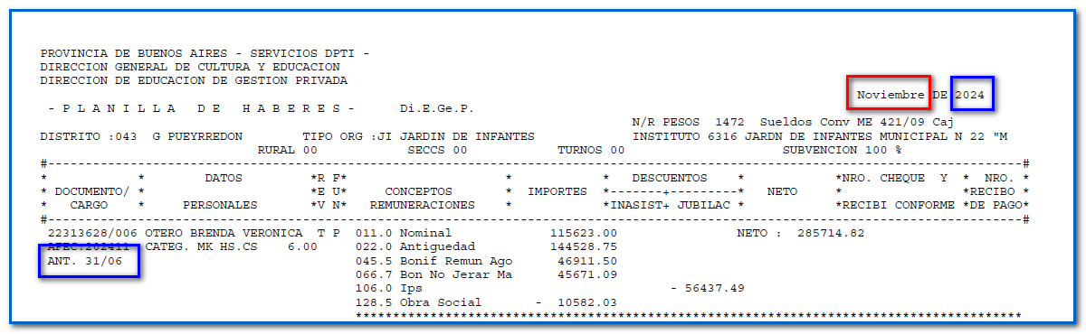
Carga de Antigüedad
1
Tomar una Mecanizada como base para la carga de la antigüedad de cada docente de la planta funcional

Slide 4
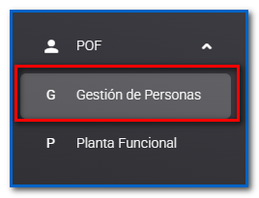
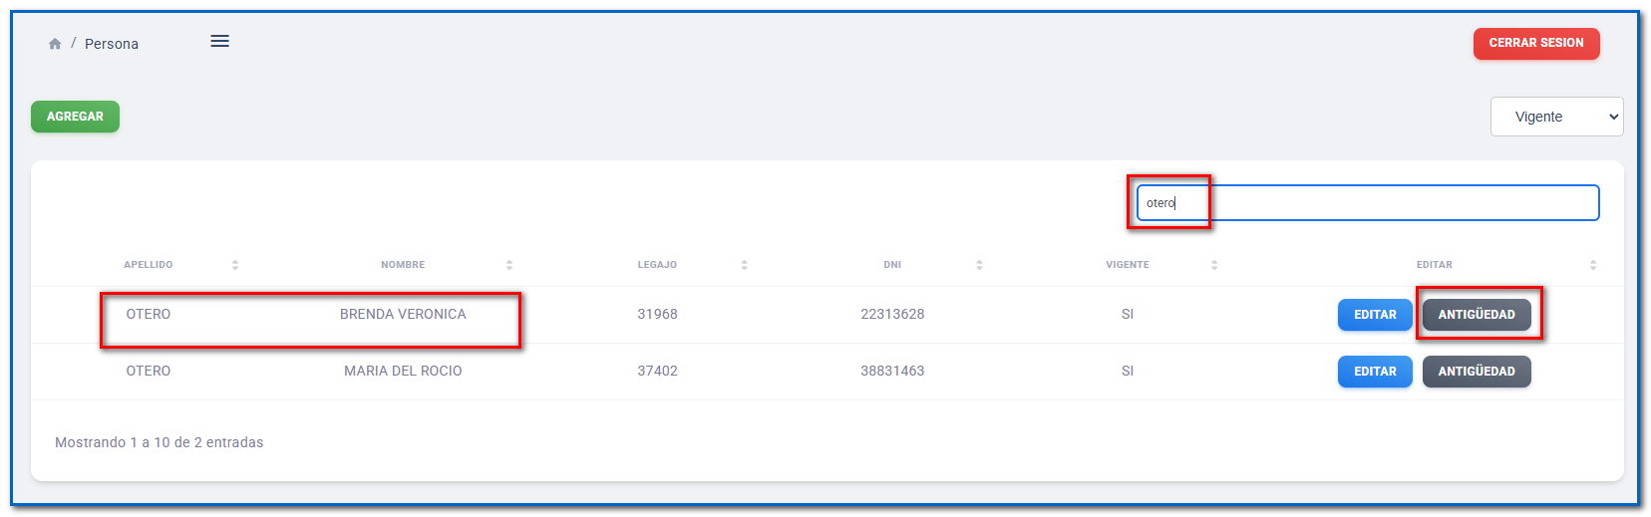
Carga de Antigüedad
2
Seleccionar la opción Gestión de Personas dentro del menú POF
3
Buscar el Docente y hacer clic en el botón “ANTIGÜEDAD”

Slide 5
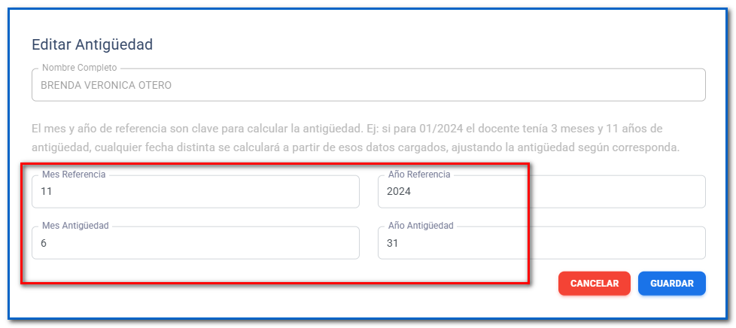
Carga de Antigüedad
4
Completar los datos de base, para que el sistema luego haga los cálculos de antigüedad con cada mecanizada que se procese

